Slide 1
Arquitectura de diseño de programacion
Aplicaciones web

Slide 2
Preguntas del importantes del tema
1. ¿Que es la Arquitectura tecnológica de un sistema?
2. ¿Qué criterios debo tener en cuenta a la hora de elegir una arquitectura ?
3. ¿Patrones de arquitectura utilizados en el diseño de sistemas de software?

Slide 3
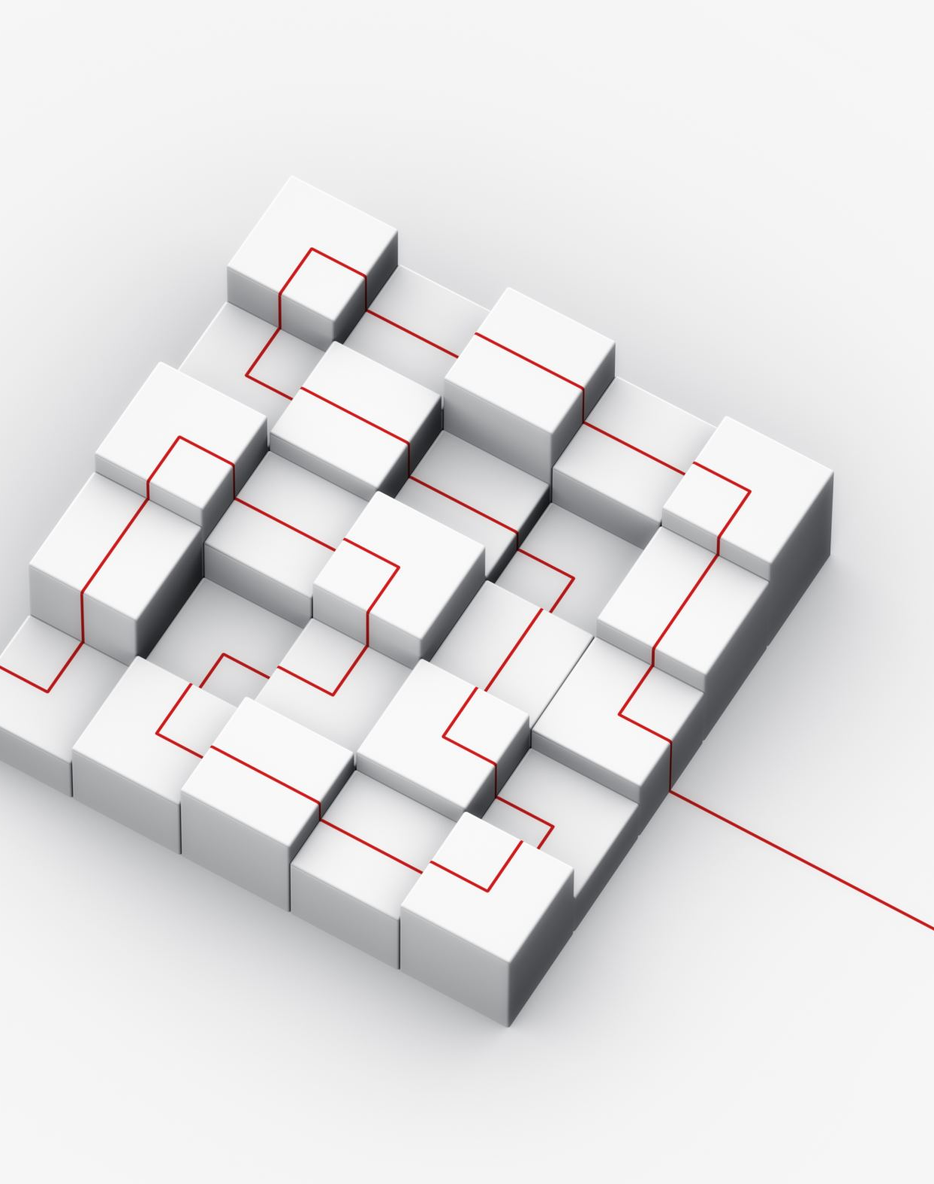
Diferencias entre arquitectura y diseño de software
El diseño de arquitectura de software se centra en la estructura general del sistema, priorizando la escalabilidad, seguridad y mantenibilidad a largo plazo. El diseño de software, por otro lado, se enfoca en la organización interna del código dentro de esa arquitectura, utilizando patrones de diseño para asegurar modularidad, reusabilidad, legibilidad, mantenibilidad y eficiencia. En resumen: la arquitectura define el "qué" y el diseño de software el "cómo".

Slide 4

Diferencias clave
Diferencias clave:Arquitectura: Toma decisiones globales y estratégicas (como elegir entre microservicios o monolítica).Diseño de Software: Se enfoca en detalles del código, cómo resolver problemas específicos dentro de la estructura definida.

Slide 5

gracias

Slide 6

1. ¿Que es la Arquitectura tecnológica de un sistema?
una arquitectura tecnología es la forma en la que un sistema o aplicación va a formar su sistema y interacciones con los usuarios y desarrolladores
Un ejemplo seria una estructura basada en microservicios esta puede ser fácilmente actualizada y modificada, como también permite una gran escalabilidad de usuarios
volver

Slide 7
2. ¿Qué criterios debo tener en cuenta a la hora de elegir una arquitectura ?
siempre buscar las opiniones que se tienen del arquitecto
analizar la actitud del arquitecto en trabajos anteriores
analizar el presupuesto pedido del arquitecto y el disponible
analizar el historial de trabajo del arquitecto
pedir le al arquitecto una evaluación de viabilidad del proyecto
el arquitecto siempre debe dar un diseño 100% de acuerdo con lo acordado
siempre buscar múltiples opciones para poder elegir el mejor
volver

Slide 8
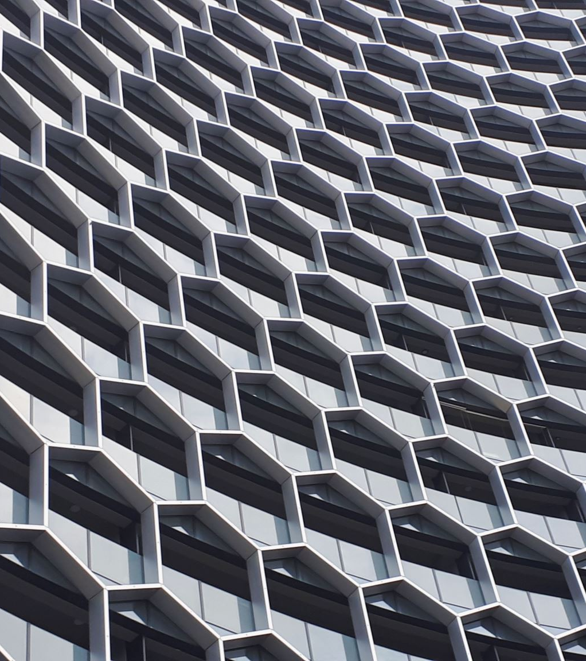
3. ¿Patrones de arquitectura utilizados en el diseño de sistemas de software?
Arquitectura espagueti
Arquitectura por capas
Arquitectura hexagonal
Arquitectura MVC
Microservicios
Arquitectura monolítica
volver

Slide 9
Arquitectura espagueti
es un diseño ya incorporado en todo proyecto desde la lógica sin haber agregado otra cosa, un diseño que no posee estructura y solo se agrega la lógica sin un orden
patrones

Slide 10
Arquitectura en capas
la arquitectura por capas nació para poder solucionar los problemas de la arquitectura espagueti se separan los componentes para permitir un
mejor manejo del Código como también analizar de mejor manera los errores del Código
patrones

Slide 11
Arquitectura hexagonal
la arquitectura hexagonal se basa de separar las entradas y salidas de aplicación de
la lógica interna de la aplicación.
patrones

Slide 12
Arquitectura MVC
1. este es un modelo que separa la aplicación en tres partes las cuales son modelo, vista y controlador
el modelo es Este representa los datos y la lógica de negocio del sistema
vista: Esta capa se encarga de la presentación de los datos
controlador: Es el intermediario entre los dos componentes anteriores.
patrones

Slide 13

Microservicios
la arquitectura de microservicios se basa en separar la aplicación en múltiples módulos independientes, lo que en otra palabra es separar la aplicación en muchas partes pequeñas lo que evita que una parte dañada afecte a las demás de forma significativa para no arruinar el funcionamiento de la aplicación
patrones

Slide 14

Arquitectura monolítica
el modelo monolítico es un modelo que en paquete todo
el Código en una misma parte lo que provoca que sea difícil de modificar porque un solo
cambio puede dañar todo el Código, pero lo hace más fácil de desarrollar en las etapas iniciales
patrones

